Slide 1
5A model
Zelfmanagement en ICT

Slide 2
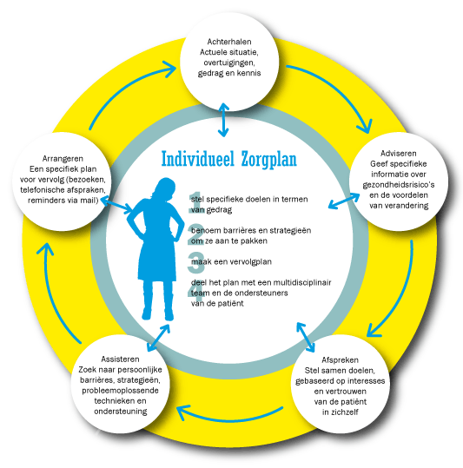

Slide 3
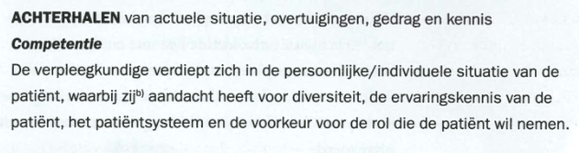

Slide 4
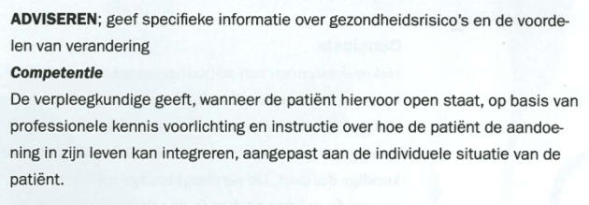

Slide 5
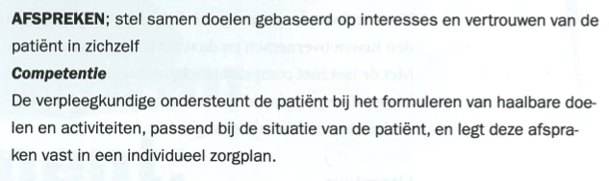

Slide 6
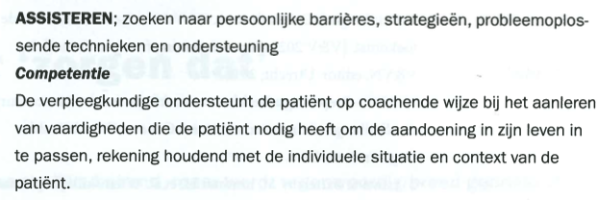

Slide 7
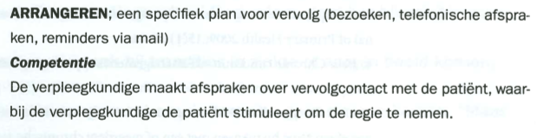

Slide 8
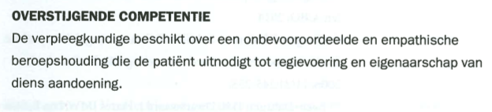

Slide 10
Casus)
Gebruik het 5 A model
Probeer tot oplossingen te komen met het model en kijk welke ict en e-health hulpmiddelen je zou kunnen gebruiken

